Slide 1
XI CONGRESO INVESTIGA I+D+i
ENERGÍA Y MEDIO AMBIENTE
Energía eólica marina

Slide 2
GRUPO INVESTIGADOR
ÁLVARO JOSÉ HERRERO NIL BOFILL
POL MOLINA NATALIA PINEDO
ANTONIO MOROÑO PAULA MONTAÑÉS
BRUNO MORENO SARA GARCÍA
MARCOS MARTÍN VICTOR HERNÁN
MARÍA ALCÁNTARA VICTOR HERMES TORRES
MARÍA DE LA TORRE

Slide 3
Índice
Introducción
Concepto de energía offshore
Análisis histórico
Evolución de las turbinas
Contexto energético general
Ventajas e inconvenientes
Nudo
Funcionamiento
Cimentaciones
Transporte
Fauna y Flora Marina
Rentabilidad
Legislación
Conclusiones
Impacto
Retos a superar
Producción de hidrógeno verde
Proyectos eólicos marinos en España
Conclusiones finales

Slide 4
INTRODUCCIÓN

Slide 5
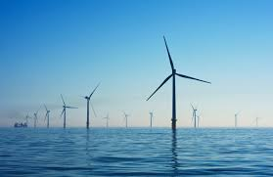
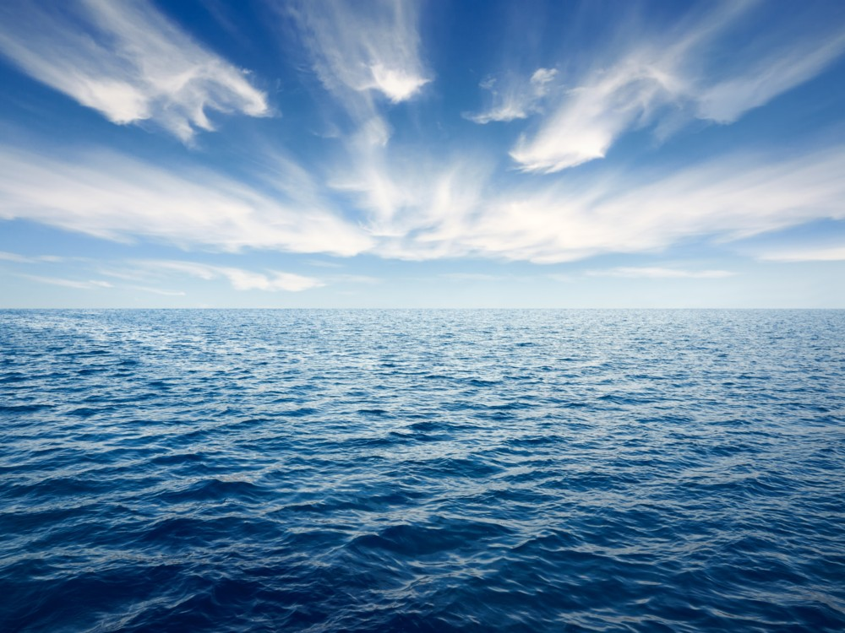
CONCEPTO DE ENERGÍA OFFSHORE
Energía renovable
Viento en mares y océanos
Conservación del planeta

Slide 6
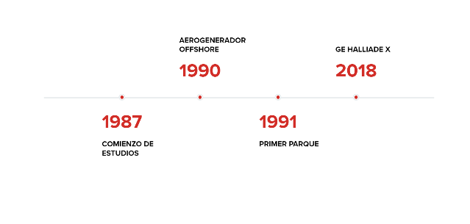
Análisis histórico
EVOLUCIÓN DE LA EÓLICA MARINA

Slide 7
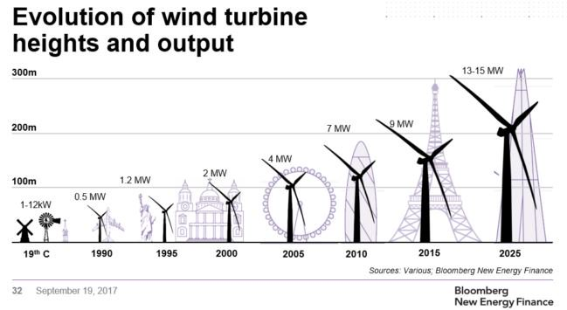
Evolución de las turbinas

Slide 8
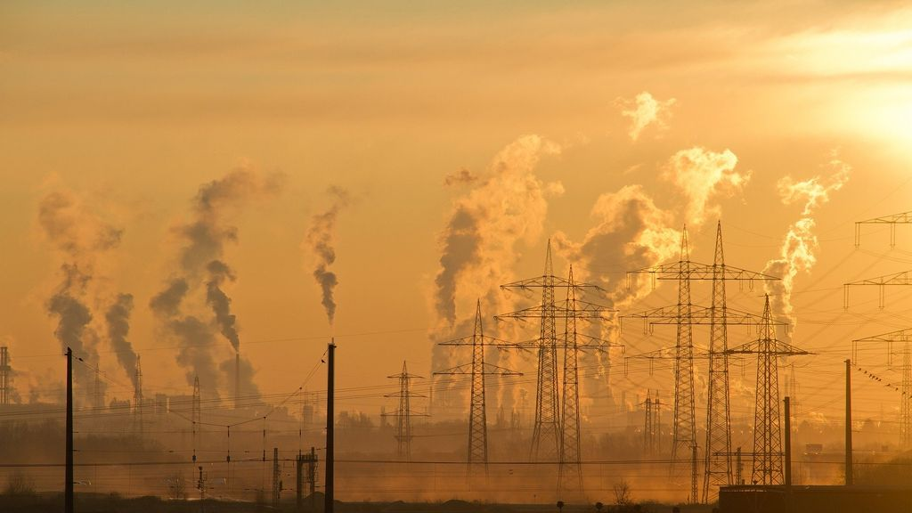
Contexto energético general

Slide 9
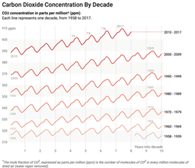
Contexto energético general

Slide 10
Ventajas e inconvenientes

Slide 11
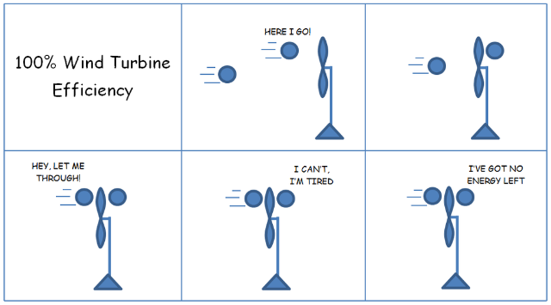
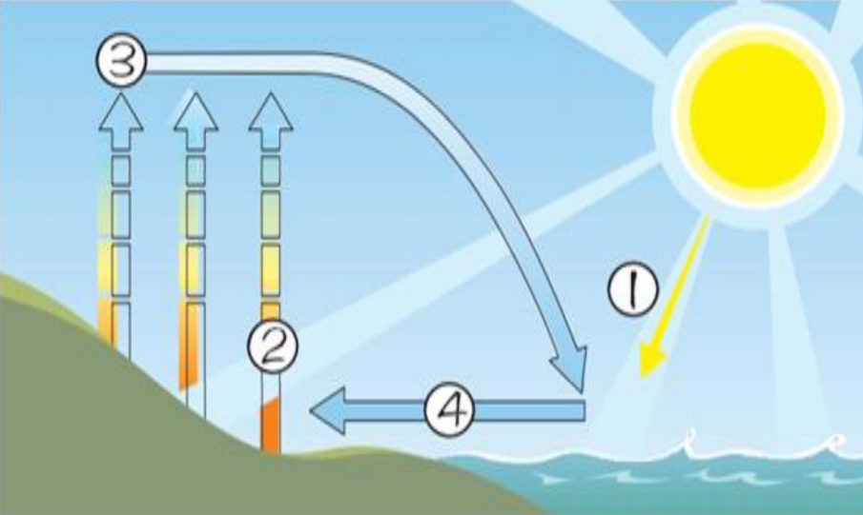
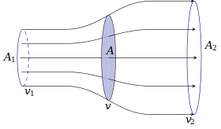
Funcionamiento

Slide 12
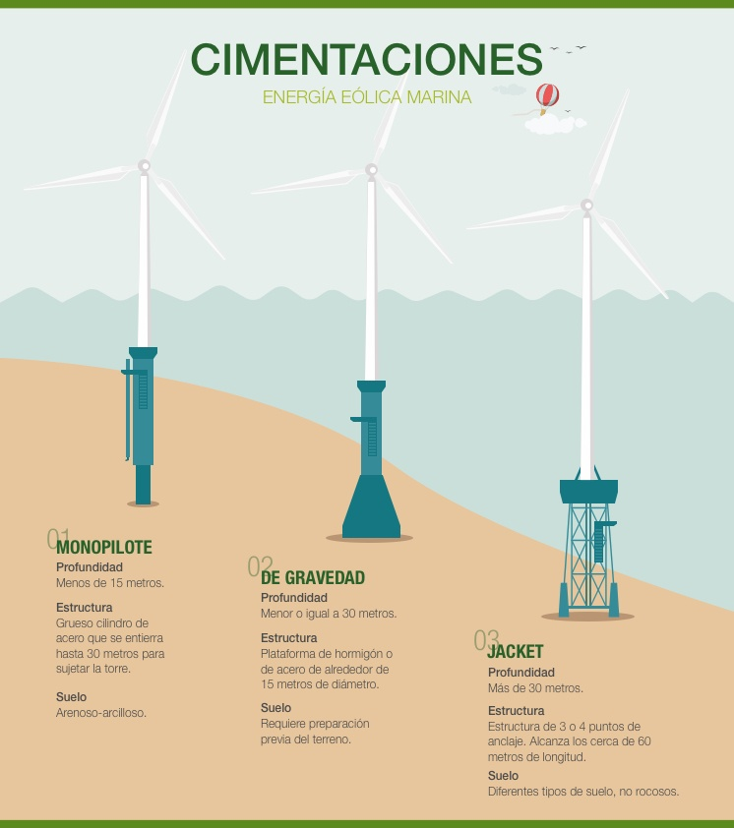
Cimentaciones

Slide 13
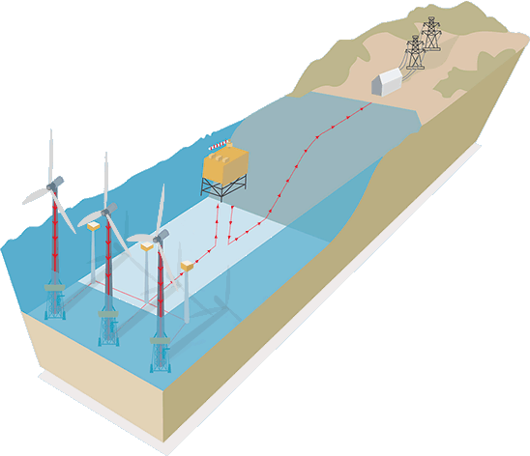
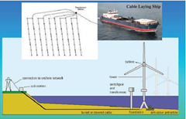
Transporte

Slide 14
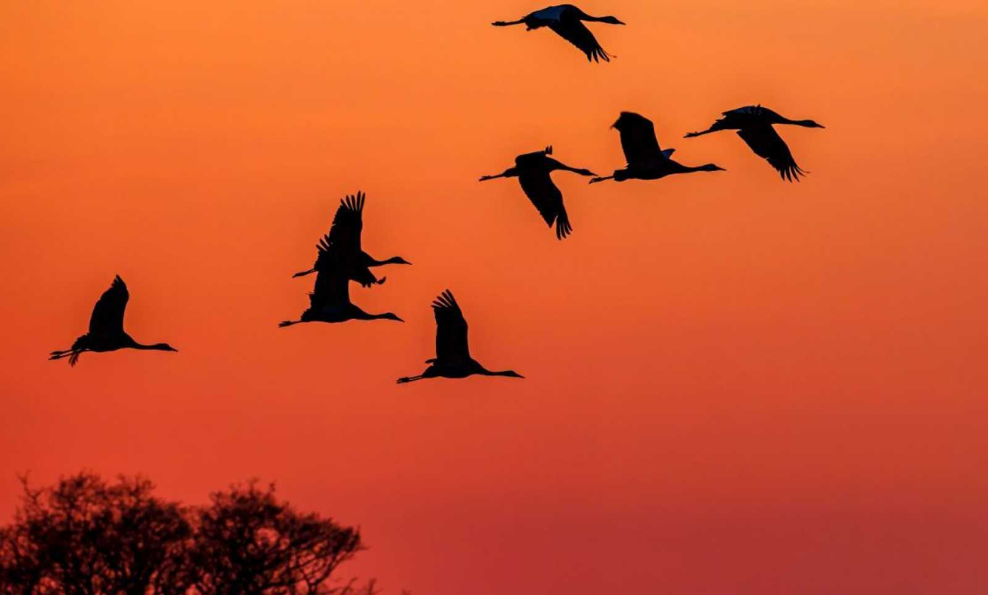
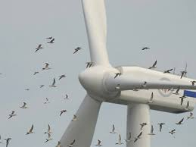
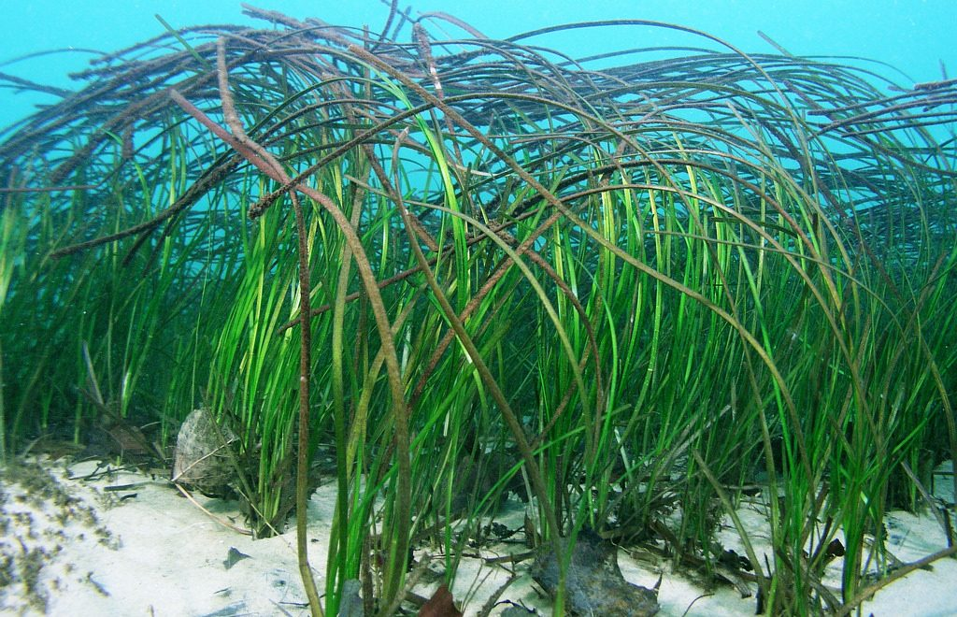
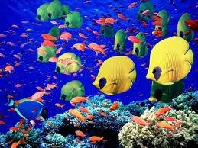
Fauna y flora marina

Slide 15
Rentabilidad

Slide 16
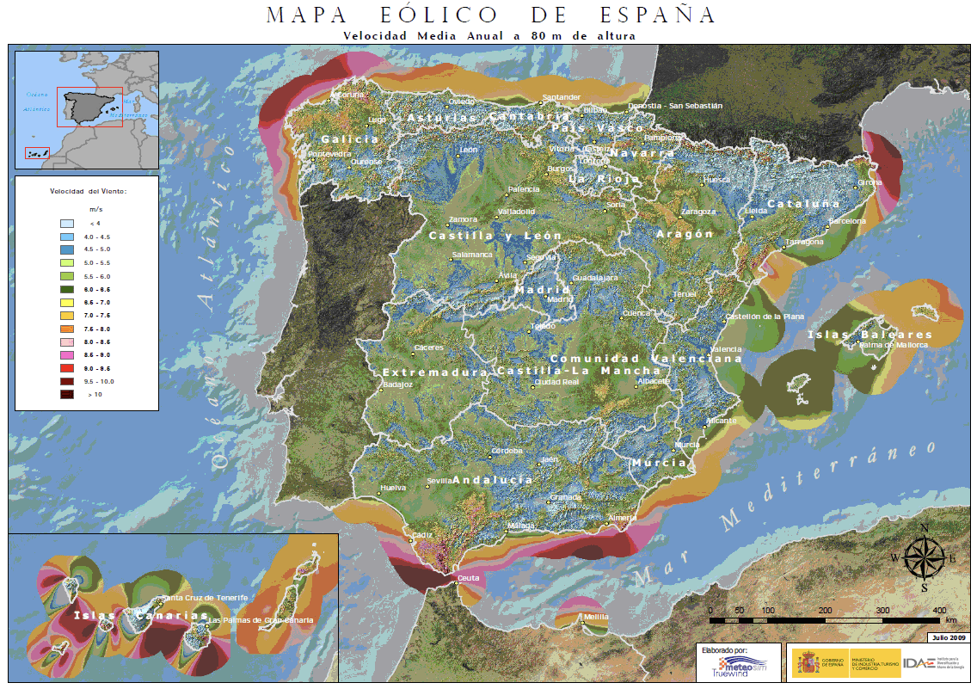
Legislación

Slide 17
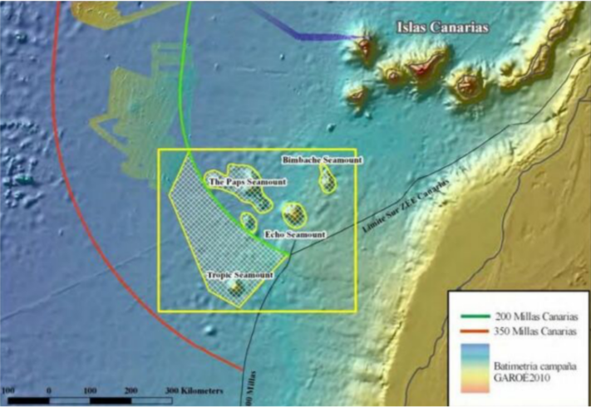
Impactos
Climático
Flora y Fauna
Económico
Geopolítico
Notes:
Tras un análisis exhaustivo y detallado hemos llegado a unas conclusiones sobre la energía offshore.
climático: construcción y transporte produce C02
Flora y fauna: como ha dicho mi compañero afecta a ecosistemas marinos para bien o para mal y a las rutas de las aves
Económico: cada vez más empresas se interesan por el desarrollo y expansión de esta energía. creando así actividad en el mercado
Geopolítico: se debe a que en un futuro no es de extrañar que haya países reclamando aguas internacionales para explotar este recurso energético, gobiernos disputándose sus territorios marinos… Esto se debe a que las débiles y difusas fronteras marinas cambiando sin cesar. Ejemplo Marruecos

Slide 18
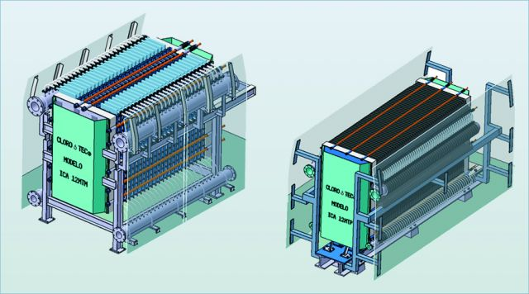
Retos a superar
Medioambiental
Económico
Almacenamiento
Notes:
Reto medioambiental: Reducir al mínimo el impacto en ecosistemas marinos y rutas migratorias de aves
Reto económico: consiste en que uno de los principales problemas al construir un parque es el coste de inversión y mantenimiento.pero por suerte, esta energía es muy prometedora y tiene un gran potencial, en tanto que varias empresas como Iberdrola o Repsol están dispuestas a invertir. El reto consiste en hacer esta energía más asequible a más empresas
Reto del almacenamiento:es un reto que con la tecnología actual, basada principalmente en baterías químicas, como las de ion-litio, se desperdicia una cantidad significativa de energía por lo que no es de interés almacenar la energía de esta forma. Sin embargo, vamos a proceder a presentar la tecnología más prometedora en relación al almacenamiento, el hidrógeno.

Slide 19
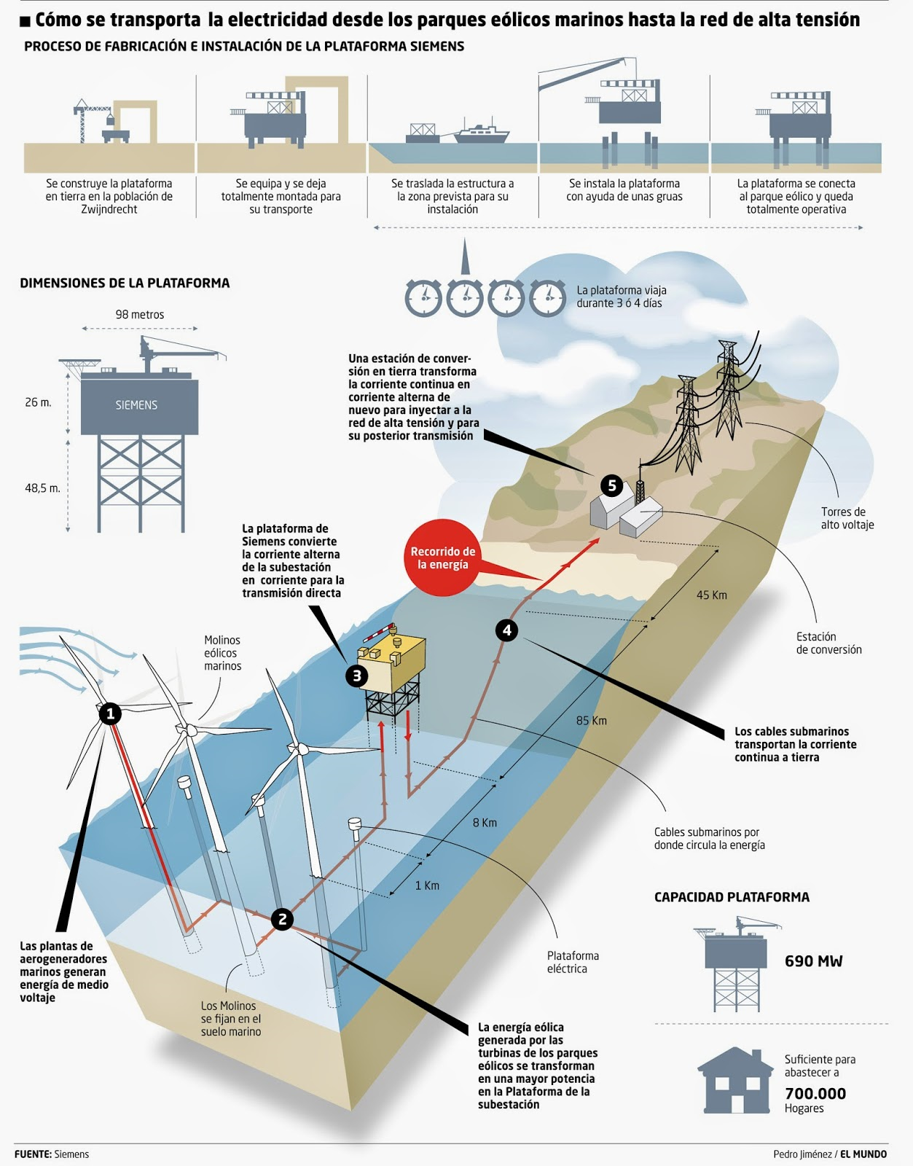
Producción de Hidrógeno Verde
¿Cómo se obtiene hidrógeno?
Beneficios
Almacenamiento
Transporte
Medio ambiental
Económica
Notes:
almacenar los excedente. debido a que este elemento es un vector energético y cuando queramos utilizar la energía simplemente debemos hacer reaccionar al con el oxígeno creando una reacción exotérmica, liberando energía
La energía eléctrica obtenida por el aerogenerador transforma el agua en hidrógeno mediante la electrólisis. (Reacción química endotérmica en la que se produce la descomposición de los elementos de un compuesto formado por varios elementos diferentes inmersos en una disolución gracias a la intervención de una corriente eléctrica continua)
fácil y seguro de producir.
almacenarse fácilmente sin pérdidas energéticas.
Facilita el transporte,no necesita grandes infraestructuras.
almacenar los excedente. utilizarse como combustible.
pRODUCIR hidrógeno verde en la energía offshore provocaría que esta tuviera un papel más importante en la descarbonización.
Aumentaría el rango de mercados en los que participa la energía offshore ya que tendría más aplicaciones. adquiriendo más potencial y nuevas perspectivas en el ámbito económico.

Slide 20
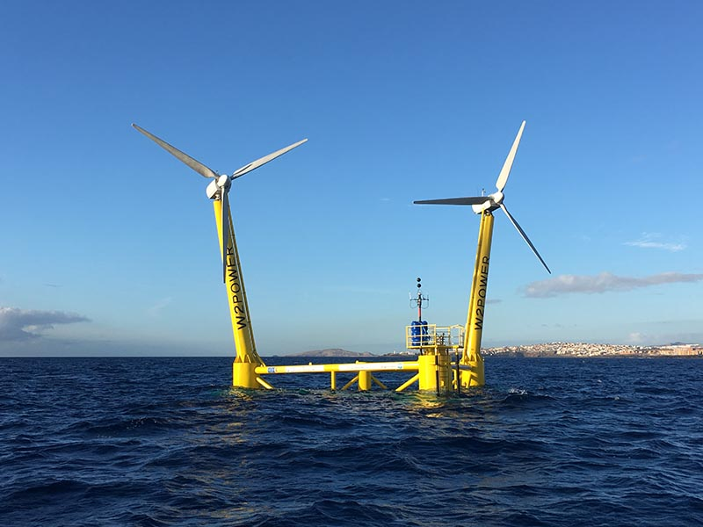
Proyectos eólicos en España
Proyectos eólicos marinos en España
Futuro de esta energía en España
Ejemplos
Empresas
Notes:
no se han construido parques eólicos marinos en España. proyectos que se están planificando y desarrollando a día de hoy. Las islas Canarias son el lugar de referencia de muchas empresas para llevar a cabo sus proyectos en territorio español, por ejemplo en estas islas se puede encontrar el primer prototipo eólico flotante en España
Empresas interesadas: grandes empresas españolas bastante involucradas en la energía eólica marina como Iberdrola, Siemens-Gamesa o Acciona

Slide 21
Conclusiones finales
Previsión de mercado positiva
Mucho potencial
Futura rentabilidad garantizada
Medioambientalmente sostenible

Slide 22
“Hay una fuerza motriz más poderosa que el vapor, la electricidad y la energía atómica: la voluntad”
Albert Einstein

